Slide 1
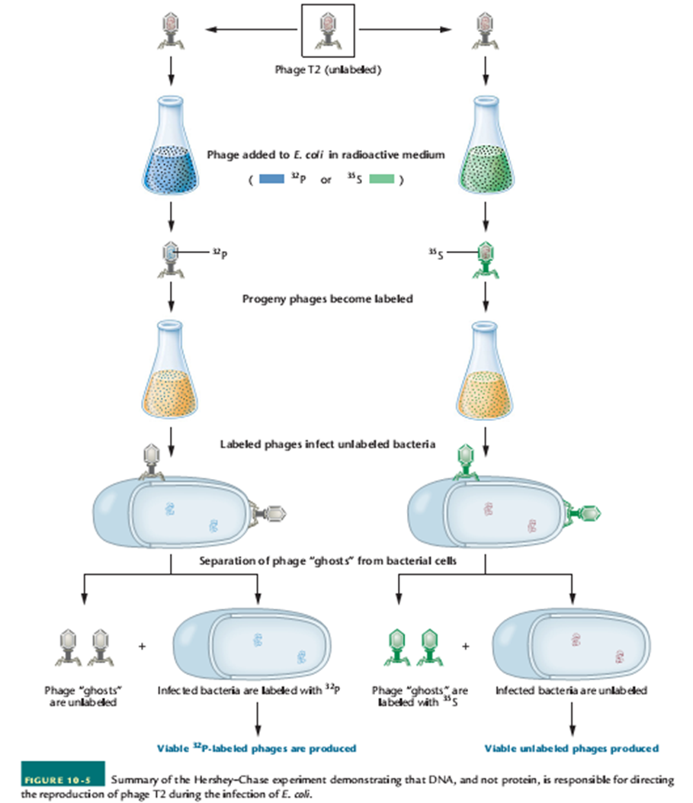
Moleküler Biyolojik Yöntemler MİKRODİZİLİM TEKNOLOJİSİ GENETİK ÇEŞİTLİLİK (VARYASYON) ANALİZLERİ EPİGENETİK ANALİZLER
Hınıs meslek yüksekokulu
Dr. Öğr. Üyesi Mehmet BEKTAŞ

Slide 2
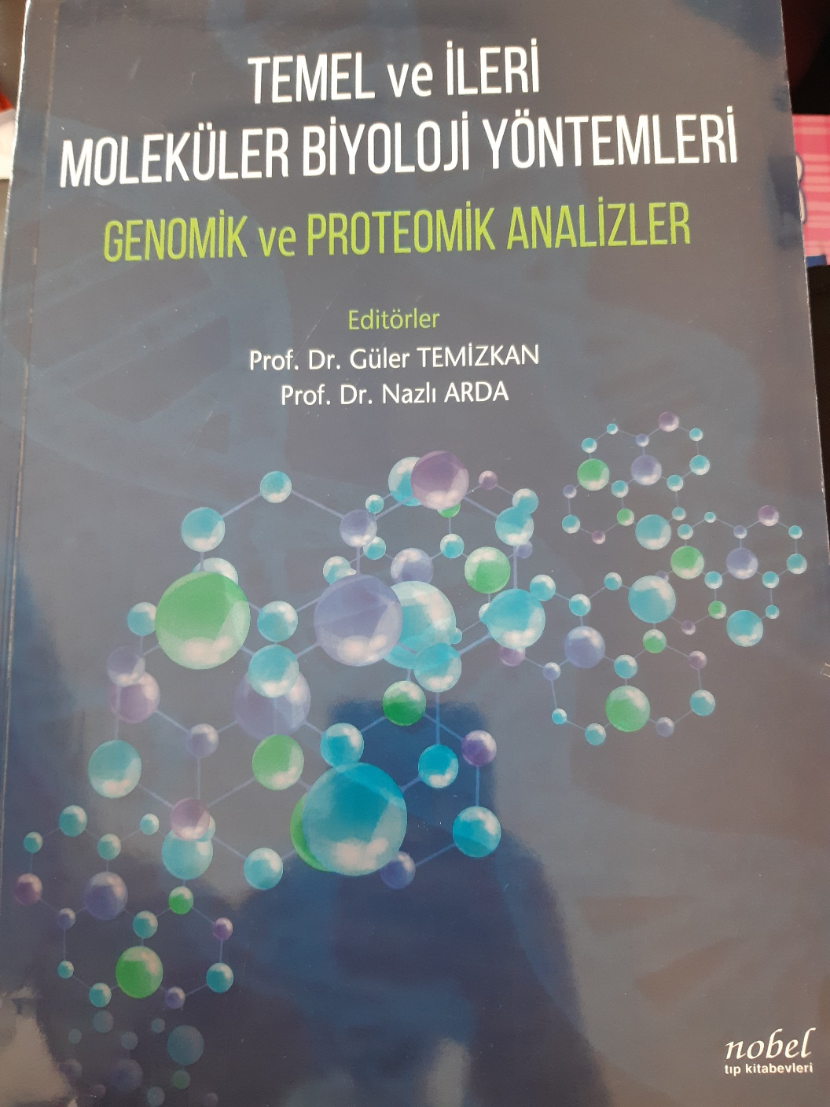
Bu sunum, Nobel Tıp kitabevinin bastığı Prof. Dr. Güler Temizkan-Prof. Dr. Nazlı Arda’nın editörlüğünde hazırlanan Temel ve ileri Moleküler Biyolojik Yöntemler Kitabıile Dr. Öğ. Üyesi Sümeyray Gürkök ün yüksek lisans derslerinden hazırlanmıştır teşekkür ederiz.

Slide 3
MİKRODİZİLİM TEKNOLOJİSİ
Mikrodizilim, Tek bir deneyde DNA, RNA veya proteinlerin diğer moleküllerle kurdukları özgül etkileşimlerin genom/traskriptom veya proteom düzeyinde belirlenmesine olanak veren en güncel teknolojilerden biridir.

Slide 4
Kaynak: https://labakademi.com/dna-mikroarray-teknolojisi/

Slide 5
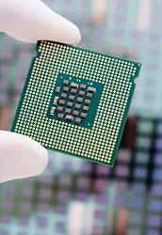
Bu teknolojide prob olarak kullanılan molekülden (DNA veya protein) katı bir yüzey (cam, naylon, membran, plastik veya silikon) ürerinde mikroskobik boyutta ve sıralı spotlar (noktalar) şeklinde baskılanmasıyla oluşmuş mikroçipler kullanılır.
Kaynak: https://sinavonline.net/iq-zeka/mikrocipler-nedir/

Slide 6
Mikro dizilim
DNA mikro dizilimleri Protein mikro dizimleri

Slide 7
Dna mikro dizilimleri
tek bir deney ile binlerce farklı genin ifade profillerinin bir arada incelenmesini mümkün kılmasıdır.
Hedef molekül olarak genellikle cDNA’nın kullanıldığı DNA mikro dizimlerin çeşitli koşullar alında, hastalıklarda ve farklılaşma sırasında anlatımı değişine genlerin aynı anda belirlenmesine ve aradaki farkın saptanmasına olanak sağlar.

Slide 9
Mevcut geleneksel sitogenetik yöntemlerle (karyotip analizleriyle) saptanamayan genetik materyalindeki kayıp veya kazanımları belirleyebilme avantajına sahiptir.
Kaynak: http://www.thd.org.tr/thdData/userfiles/file/dna.pdf

Slide 10
Kullanım alanları:
*Kromozom anormalliklerinin belirlenmesi,
*farklı organizmaların genomlarının karşılaştırılması,
*sağlıklı ve hasta dokularındaki gen anlatım profillerinin karşılaştırılması,
*polimorfizm ve mutasyon taramalarının yapılması

Slide 11
Protein mikro dizimleri
Analitik protein mikro dizimleri: Bir protein karışımındaki subsrat bağlama ilgisi, özgüllüğü ve karışımdaki protein düzeylerinin belirlenmesinde kullanılır. Örnek antikor mikroçipleri..
İşlevsel protein mikro dizimleri: Bu protein çipleri tek bir deneyde biyokimyasal aktivitenin proteom ölçeğinde belirlenmesinde kullanılır.
Geri faz (RPA) protein mikro dizimleri: çeşitli dokulardan izole edilen hücreler parçalanır. Hücre lizatları özel iğnelerle baskılanır. Antikor saptaması kimyasal, florometrik veya kolorimetrik yöntemlerle yapılabilir. Herhangi bir hastalık etkeni olan ve özellikle translasyon sonrası değişikliğe uğramış proteinin varlığı saptanabilir.

Slide 12
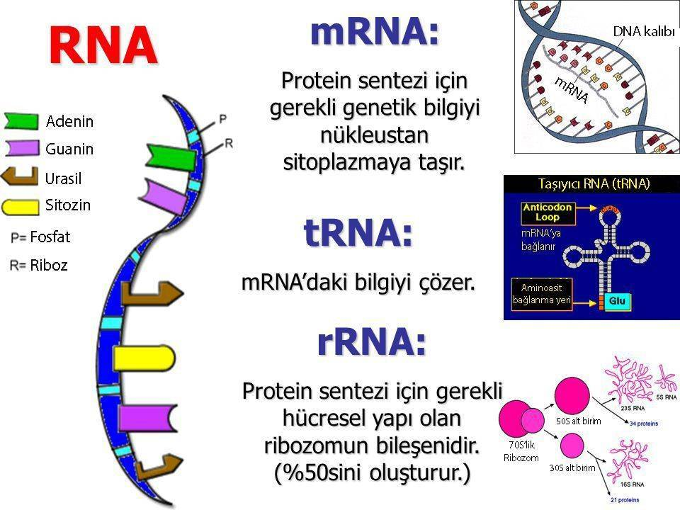
Kaynak: https://www.drozdogan.com/rna-nedir-ne-ise-yarar/

Slide 13
Genetik çeşitlilik (varyasyon) analizleri
Varyasyon; organizmalar ve türler arasındaki farklılıklar olarak tanımlanır.
Varyasyon, mustasyon veya rekombinasyon temelli olabilir.
Mutasyon, bir organizmanın kalıtım maddesini oluşturan nükleotidlerin sayı, sıra ve çeşidinde oluşan önceden programlanmamış değişikliklerdir.
Rekombinasyon, var olan kalıtım materyalinin yeni bir düzenleme göstermesidir. Krossing-over, metafaz I’deki bağımsız dizilim..

Slide 14
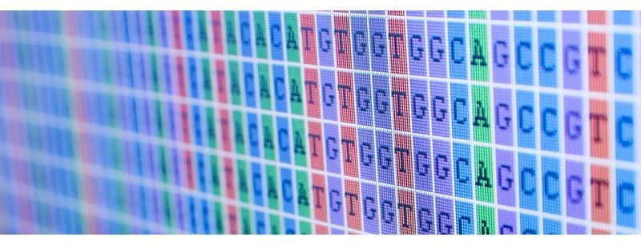
Kaynak: https://molekulerbiyolojivegenetik.org/biyoenformatik-yazilimlari/

Slide 15
Varyasyon analiz tipleri
Morfolojik analizler, çeşitli karakterler fenotipik bağlamdaki analizler
Biyokimyasal analizler, protein analizleri
Kromozomal analizler, karyotipik analizler
Moleküler analizler, PCR temelli genomik analizler (Restriksiyon enzimleriyle)

Slide 16
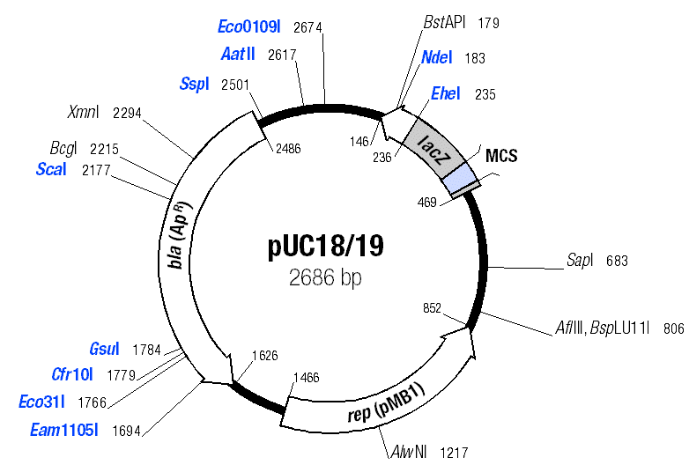

Slide 17
Epigenetik analizler
Epigenetik, gen anlatımında DNA dizisindeki değişimlerle açıklanamayan ve mitoz/mayoz bölünmeyle kalıtılabilen değişikliklerdir.
Epigenetik değişimleri başlatan ve devam ettiren ayrı ve birbirleriyle örtüşen 3 mekanizma tanımlanmıştır:
* siRNA’lar
* Histon değişimleri
* DNA metillenmesi

Slide 18
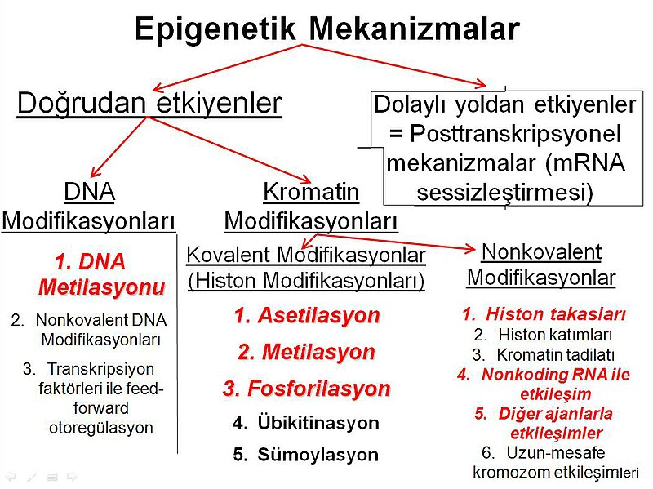
Kaynak: https://tr.wikipedia.org/wiki/Epigenetik#/media/Dosya:Epigenetik_Mekanizmalar.jpg

Slide 19
siRNA’lar;
Virüsleri baskılayarak,
Aşırı anlatım yapan bölgeleri sessizleştirerek,
Transpozonları ve tekrarlanan dizileri sessizleştirerek korur.
siRNA’lar bazı genlerin epigenetik olarak sessiz durumda kalmasını da sağlar

Slide 20
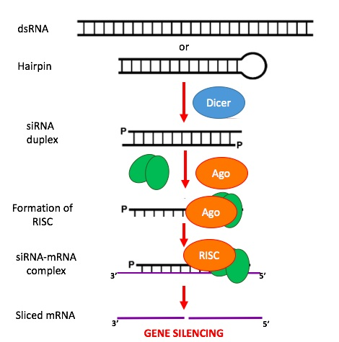
Kaynak: https://tr.weblogographic.com/what-is-difference-between-sirna

Slide 21
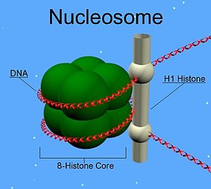
Histon değişimleri
Histonlar
– Asetilasyon (Ac)
– Ubiquitinasyon (Ub)
– Metilasyon (Me)
– Fosforilasyon (P)
– Sumoylasyon (Su) İle modifiye olurlar.
Kaynak: https://tr.wikipedia.org/wiki/Histon

Slide 22
Epigenomik, tüm genom çapında meydana gelen epigenetik değişimleri inceler.
Sözlük anlamı genetiğin yukarısında ve tepesindedir.
Genellikle DNA dizi bilgisinin dışında , DNA‟ya veya kromatine DNA kovalent bağlarla oluşan modifikasyonlardır

Slide 23
DNA metillenmesi
DNA metilasyonu, DNA'ya bir metil grubunun eklenmesidir; örneğin sitozindeki pirimidin halkasının 5 numaralı karbonuna eklenmesi durumunda gen ifadesinin azalır.
Sitozinin C-5 pozisyonunda DNA metillenmesi her omurgalı hayvanda gözlemlenmiştir.

Slide 24
Kaynak: https://www.bezelyedergi.net/post/dna-metilasyonu

Slide 25
teşekkürler
Bu sunum, Nobel Tıp kitabevinin bastığı Prof. Dr. Güler Temizkan-Prof. Dr. Nazlı Arda’nın editörlüğünde hazırlanan Temel ve ileri Moleküler Biyolojik Yöntemler Kitabıile Dr. Öğ. Üyesi sümeyray gürkök ün yüksek lisans derslerinden hazırlanmıştır teşekkür ederiz.

